Slide 1
TOGETHER FUNDING
토스 관련 상품세팅 리뉴얼

Slide 2
기획의도
토스 전용 상품 추가로 인한 기능 추가.
토스 전용 상품은 투게더 홈페이지에서 투자 불가능하다.
토스 전용 상품은 오픈마켓에서 판매 불가능 하다.
LOAN/MEMBER/INVEST 컬럼 추가.
LOAN 컬럼 추가에 따른 프론트 페이지 변경.
MEMBER 컬럼 추가에 따른 회원정보 Flow 및 프론트 페이지 변경
LOAN
컬럼명 | 설명 | 값
Partner_Type | 투자 가능 파트너 구분 | ALL, ALLIENCE_PARTNER, PLATFORM_PARTNER
Partner | 투자 가능 파트너 및 플랫폼
Kb_min_price | KB 시세 매매 하위 평균가 | 소수점 허용
Kb_max_price | KB시세 매매 상위 평균가 | 소수점 허용
molit_min_price | 국토교통부 거래 하한가 | 소수점 허용
molit_max_price | 국토교통부 거래 상한가 | 소수점 허용
Invest_point_title | 투자포인트 제목 | 텍스트
Invest_point_description | 투자포인트 내용 | 텍스트
Is_openmarket_Sell | 오픈마켓 판매 가능 여부 | True : 판매가능 , false : 판매 불가능
ALL | Alience_partner | Platform_partner
ALL, TOGETHER | WELCOME,APRO | TOSS

Slide 3
기획의도
MEMBER
컬럼명 | 설명 | 값 | 설명
Partner | 소속 파트너 값 | TOGETHER | 1. 기존 투게더펀딩 회원 2. 투게더 기존 회원중 토스로 연동한 회원 => member.partner 가 TOGETHER 이면서 toss_id 가 존재하는 회원 3. 투게더 기존 회원중 핀크로 연동한 회원 => member.partner 가 TOGETHER 이면서 finnq_id 가 존재하는 회원
 |  | TOSS | 토스를 통해 가입한 회원 => member.partner 가 TOSS가 됨
 |  | FINNQ | 핀크를 통해 가입한 회원 => member.partner 가 FINNQ가 됨
 |  | WELCOME | DB 값 수정
 |  | APRO | DB 값 수정
Toss_id | 토스 가입시 고유 ID값
Finnq_id | 핀크 가입시 고유 ID값
Sub_email | 서브 이메일
Sum_phone_number | 서브 핸드폰 번호
toss_id_create_datetime | 토스 아이디 생성시간
finnq_id_create_datetime | 핀크 아이디 생성시간
INVEST
컬럼명 | 설명 | 값
Invest_Platform | 투자 플랫폼 (partner 와 동일한 값) | TOGETHER, TOSS, FINNQ
Partner | 투자 당시 member.partner 값 | TOGETHER, TOSS, FINNQ, Welcome, Apro

Slide 4
회원 가능 경우의 수
 | 투게더 사이트 | toss | finnq
ALL | member.partner 모두 가능 | 불가(노출안함) | 투자 가능
ALIENCE_PARTNER | member.partner = loan.partner | 불가(노출안함) | 불가(노출안함)
PLATFORM_PARTNER | 투자 불가 | loan.partner = TOSS | 불가(노출안함)
Platform
Partner_type

Slide 5
토스 연동 관련 작업
대출관리 / 상품 세팅

Slide 6
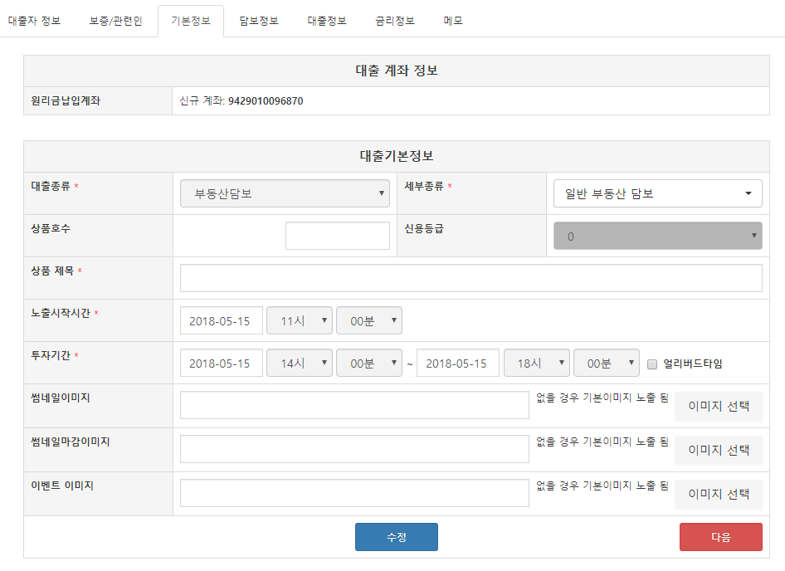
상품 세팅
화면명 |  | 화면ID |  | 작성자 | 홍 종원
설명
전용 상품 여부* |  | 소속 파트너
선택안함
Drop-down
전체
기관투자 전용
플랫폼투자 전용
웰컴
아프로 파이넨셜
전용상품
전용상품 여부 셀렉트 박스
필수값이며 전체가 기본값이다.
기관투자 전용을 선택하면 소속파트너 항목이 웰컴, 아프로의 두 종류 중 선택할 수 있다.
플랫폼투자전용을 선택하면 소속파트너 항목이 토스만 선택할 수 있다.
2. 토스전용썸네일 이미지
이미지 업로드 Form
기본값 비활성화
전용상품이 토스전용일 경우에만 활성화 된다.
3. 오픈마켓 판매 여부
- ON/OFF 값으로 여부 결정
토스
토스전용 썸네일 이미지
Input Field
이미지 선택
오픈마켓 판매 여부
판매 가능
판매불가

Slide 7
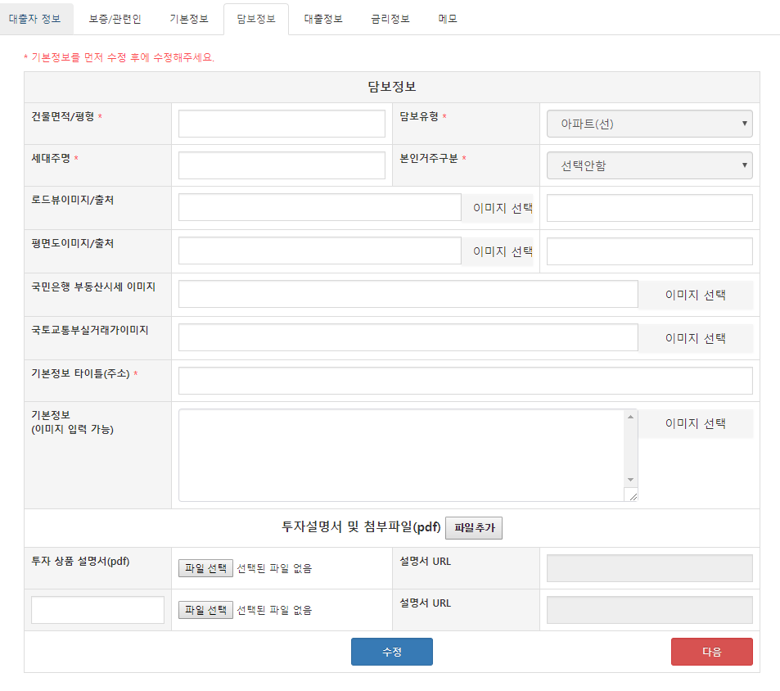
상품 세팅
화면명 |  | 화면ID |  | 작성자 | 홍 종원
설명
KB 부동산 시세 |  | 국토교통부 실거래가
KB 부동산 시세
KB 부동산 시세의 매매 하위평균가와 상위평균가를 입력한다.
단위는 억단위로 입력
KB 부동산 시세를 입력하면 이미지 값은 필수.
2. 국토교통부 실거래가
국토교통부 실거래가의 거래금액 최소값과 최대값을 입력한다.
단위는 억단위로 입력.
국토교통부 실거래가를 입력하면 이미지값은 필수.
Input Field
~
Input Field
Input Field
~
Input Field
억
억
억
억

Slide 8
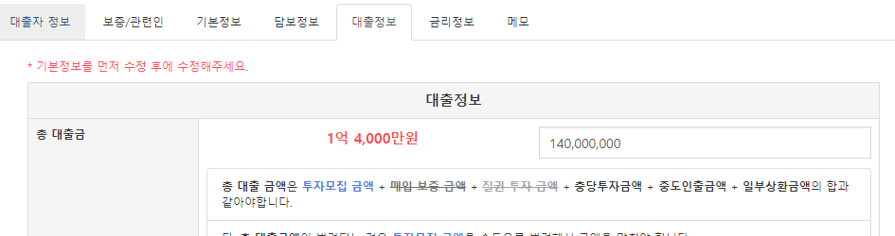
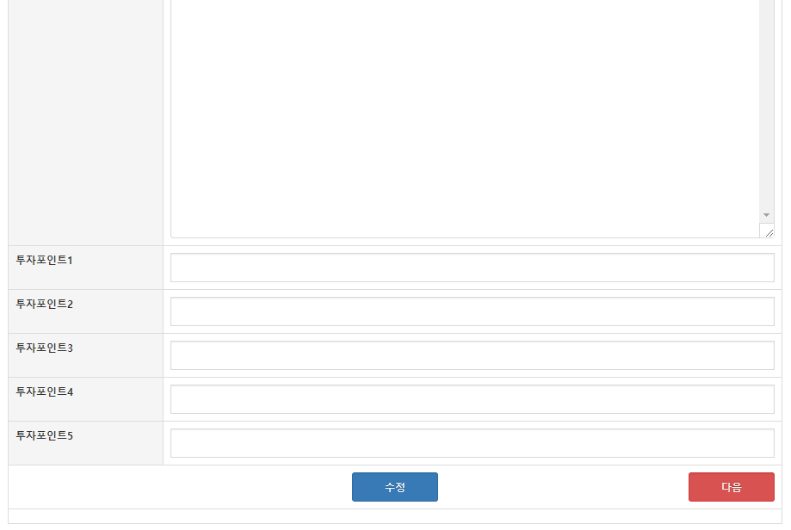
상품 세팅
화면명 |  | 화면ID |  | 작성자 | 홍 종원
설명
중략
투자포인트1 | 제목
 | 내용
투자포인트2 | 제목
 | 내용
투자포인트3 | 제목
 | 내용
투자포인트4 | 제목
 | 내용
투자포인트5 | 제목
 | 내용
Input Field
투자포인트 1~5
투자포인트를 입력 필드
제목과 내용으로 구성.
제목은 최대 20자.
내용은 최대 2000자.
Input Field
Input Field
Input Field
Input Field
Input Field
Input Field
Input Field
Input Field
Input Field

Slide 9
토스 연동 관련 작업
서비스 페이지

Slide 10
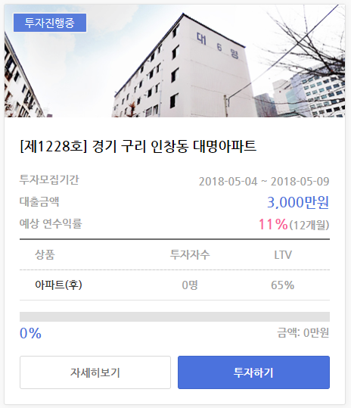
상품 썸네일
화면명 |  | 화면ID |  | 작성자 | 홍 종원
설명
1
토스전용상품
토스 전용상품 딱지
Loan.partner_type 이 PLATFORM_PARTNER 일 경우 해당 파트너 상품 전용
상품세팅에서 소속파트너에 toss를 선택하면 썸네일에 토스전용상품의 딱지가 생성.
2. 토스전용
토스전용상품일 경우 버튼을 누르면 토스트메세지를 출력합니다.
2
토스전용
위 상품은 토스 어플리케이션 전용 상품입니다.

Slide 11
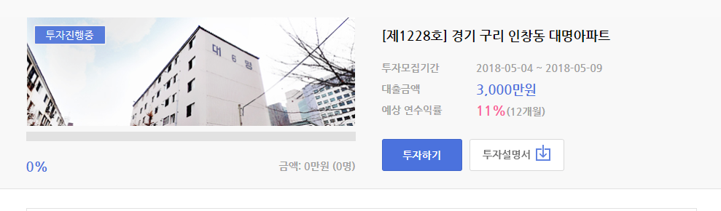
상품 상세
화면명 |  | 화면ID |  | 작성자 | 홍 종원
설명
토스전용상품
토스전용
썸네일과 동일

Slide 12
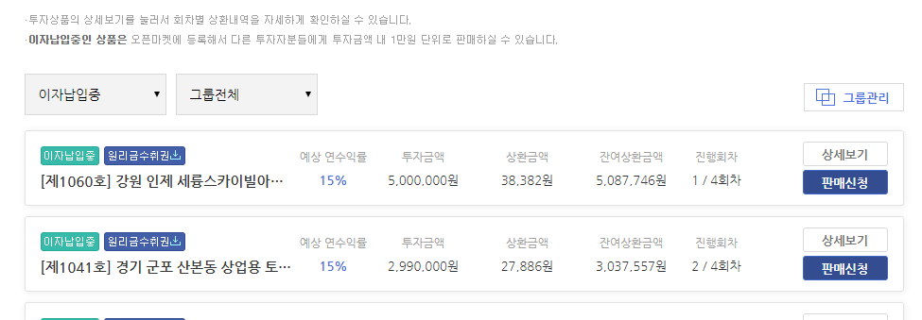
투자내역
화면명 | 관리자페이지/대출자 등록 | 화면ID |  | 작성자 | 홍 종원
설명 | 대출자 등록시 수집해야 할 추가 항목 정리.
판매불가
토스에서 투자한 상품은 오픈마켓 판매가 불가능합니다.
- 상품 세팅에서 Is_openmarket_Sell값이 FALSE인 경우 판매 불가능 합니다.
클릭시 토스트메세지 출력.

Slide 13
토스 연동 관련 작업
회원 연동 Flow

Slide 14
개요
투게더펀딩 토스 연동
토스 부동산 소액투자를 통해 투게더 펀딩 가입
기존 투게더펀딩 회원이 토스의 부동산 소액투자 서비스 이용
투게더펀딩 토스 연동 회원가입
토스를 통해 회원가입 회원의 경우 이메일 ID값이 없으므로 임시로 등록 후(핸드폰번호@together.co.kr) 투게더 펀딩 사이트에서 회원가입 시 등록한 이메일 계정으로 Override
토스 가입회원 투게더펀딩 사이트 회원가입 시 토스 로그인 연동을 통해 회원가입
기존 본인 미인증 회원, 토스로 가입 후 투게더펀딩에서 일반회원으로 가입한 경우 토스로 로그인 alert 및 다음단계로 진행 불가
토스 가입 , 투게더펀딩 회원가입 상태별 정보
토스 가입 상태 | 투게더펀딩 가입 | CI | 이름 | 생년월일 | 출금계좌 | 원천징수 | ID | PW | 투게더 사이트 투자 가능
토스 1차 | 투게더펀딩 미가입 | O | O | O | TOSS 계좌 | X | X | X | X
 | 투게더펀딩 토스로 로그인 후 연동 가입 | O | O | O | TOSS 계좌 | O | O | O | O
 | 투게더펀딩 기존 회원(OBP회원) | O | O | O | 투게더계좌 | O | O | O | O
토스 2차 | 투게더펀딩 미가입 | O | O | O | TOSS 계좌 | O | X | X | O
 | 투게더펀딩 토스로 로그인 후 연동 가입 | O | O | O | TOSS 계좌 | O | O | O | O

Slide 15
토스에서 회원 가입
1차 가입
(빠른 회원가입)
[토스 전달 정보]
이름
생년월일
국적
휴대폰번호
출금 계좌 정보
투자하기
2차 가입 (원천징수 정보)
이용약관
[토스]
개인정보 약관
약관동의
주민번호
부동산 소액투자
토스로 시작하기
원리금수취권
동의
투게더펀딩
OBP 계좌 생성
투자하기
투자위험고지
주소
투자완료
국적
동의함 입력
이메일
※ 1차 가입시 임의의 이메일 주소를 부여하여 가입.
※ 1차 가입시 전달받은 HP 번호는 실 HP와 서브 HP에 등록.
출금 계좌 등록
※토스에서 2차 가입시에 입력하는
원천징수 정보 중 이메일은
투게더펀딩에서는 서브 메일로 관리
토스로
시작하기
[토스로 로그인]
투게더펀딩 사이트에서 회원가입을 하지 않을 경우 토스에서만 투자 진행

Slide 16
토스회원 투게더가입
토스 1차 가입자 – 첫 투게더펀딩 토스로 로그인
alert
N
토스로 로그인
이름
1
토스 1차 가입
회원
OBP 계좌 생성
투게더펀딩
로그인 페이지
토스로 로그인
진행
토스 회원 여부 및
첫 토스 로그인 여부
확인 (Y/N)
휴대폰번호
(본인인증)
로그인하기
Y
토스 연동하기
- 이름과 CI값 대조로 투게더 기존 회원 여부 판단.
1
약관동의
이메일 아이디
비밀번호
투게더펀딩
회원가입 완료
[토스로 로그인]
첫 연동 가입 이후에는 기존 투게더펀딩 회원과 동일하게 ID / PW 입력 후 로그인
토스 1차 가입시에 등록된 회원 정보에 연동 시에 입력한 ID/PW 등록
연동 가입 이후 토스로 로그인으로 이름, 휴대폰 번호 입력 후 로그인 시 [ 이미 토스 연동 가입이 완료되었습니다. ID,PW로 로그인을 진행해주시기 바랍니다.] alert
비밀번호 확인
주민번호
주소
연동하기

Slide 17
토스회원 투게더가입
토스 2차 – 첫 투게더펀딩 토스로 로그인
alert
N
토스로 로그인
토스 연동하기
이름
약관동의
토스 2차 가입
회원
투게더펀딩
로그인 페이지
토스로 로그인
진행
토스 회원 여부 및
첫 토스 로그인 여부
확인 (Y/N)
Y
이메일 아이디
휴대폰번호
(본인인증)
비밀번호
로그인하기
비밀번호 확인
연동하기
[토스로 로그인]
첫 연동 가입 이후에는 기존 투게더펀딩 회원과 동일하게 ID / PW 입력 후 로그인
토스 2차 가입시에 등록된 회원 정보에 연동 시에 입력한 ID/PW 등록
연동 가입 이후 토스로 로그인으로 이름, 휴대폰 번호 입력 후 로그인 시 [ 이미 토스 연동 가입이 완료되었습니다. ID,PW로 로그인을 진행해주시기 바랍니다.] alert
2차 회원의 경우 이미 토스에서 원천징수 정보를 입력한 회원이기 때문에 토스 연동 시 주민번호, 주소 입력 없이 가입
투게더펀딩
회원가입 완료

Slide 18
투게더 회원 토스가입
토스 1,2차 – 투게더펀딩 기존회원 토스 가입
1차 가입
(빠른 회원가입)
이용약관
2차 가입 (원천징수 정보)
투자하기
개인정보 약관
원리금수취권
동의
약관동의
주민번호
기존
투게더펀딩 회원
기존 투게더펀딩
OBP 계좌 전달
투자하기
투자완료
투자위험고지
주소
국적
출금 계좌 등록
동의함 입력
이메일
토스로
시작하기
[기존 투게더펀딩 회원 토스 가입시]
토스에서 1차가입 후 기존회원 OBP 계좌 정보 전달
별도 투게더펀딩에서는 원천징수 정보를 전달하지 않기 때문에 토스에서 2차 가입(원천징수 정보) 입력

Slide 19
토스 연동 관련 작업
Toss로 로그인

Slide 20
토스 연동 가입
토스 1차 가입 – 투게더펀딩 연동가입
토스 로그인 페이지 추가
GNB
1 | 토스로 로그인 버튼 추가
2 | 기존 자동로그인 우측에 있던 회원가입 하단으로 이동
로그인
E-mail 주소
비밀번호
로그인
자동로그인
1
토스에서 이미 부동산
소액투자를 이용하시나요?
Toss
2
회원가입 │ 아이디 찾기 │ 비밀번호 찾기
Q&A는 [문의메일 바로가기]
FOOTER

Slide 21
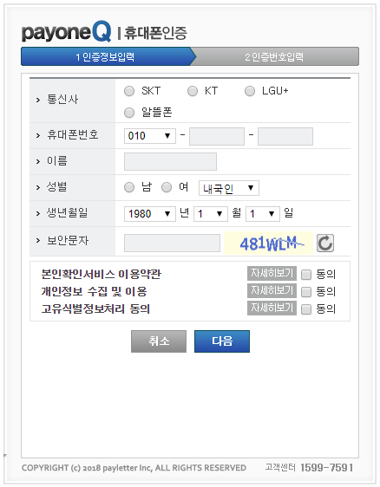

토스 연동 가입
토스 1차 가입 – 투게더펀딩 연동가입
토스 로그인 본인인증
GNB
1 | 휴대폰 번호로 본인인증 인증 후 [ 인증이 완료되었습니다.] 팝업 후 토스 연동페이지로 이동
2 | 토스 회원이 아닌 경우 [ 토스 회원으로 확인되지않습니다. Toss 로그인이 아닌 투게더펀딩 회원가입을 진행해주시기 바랍니다.] 팝업 후 투게더펀딩 회원가입 페이지로 이동 이미 연동(가입)이 완료된 회원의 경우 [ 이미 투게더펀딩에 토스 연동, 회원가입된 회원입니다. 이메일ID , PW를 입력해 로그인을 진행해주시기 바랍니다.] 팝업 후 투게더펀딩 로그인페이지로 이동
Toss 로그인
본인인증을 하셔야 토스로 로그인 및 유저연동이 가능합니다.
토스에서 가입한 휴대폰번호를 인증해주시기 바랍니다.
1
2
휴대폰 인증
Q&A는 [문의메일 바로가기]
FOOTER

Slide 22
토스 연동 가입
토스 1차 가입 – 투게더펀딩 연동가입
토스 유저 연동 페이지
GNB
1 | 본인확인시에 인증한 휴대폰 번호 자동 입력
2 | 본인확인시에 입력한 생년월일 앞자리 자동입력
Toss 유저 가입
*이메일 아이디
이메일 아이디
※이메일아이디는 변경이 불가능합니다.
*비밀번호
비밀번호
* 영문, 숫자, 특수문자(~!@#$%^&*()_+-|{}:"/[]<>?\`';.,=)를
혼용하여 8~20자리로 입력해 주셔야 합니다.
* 3자 이상 연속된 문자열(예:abc/123) 및 연속 동일문자(예:aaa/111),
아이디 포함 비밀번호는 사용할 수 없습니다.
*비밀번호 확인
비밀번호
1
*휴대폰 번호
{000-0000-0000}
2
*주민 번호
{000000}
-
번호 뒷자리
*주소
우편번호
주소찾기
주소
상세주소
이어서

Slide 23
토스 연동 가입
토스 1차 가입 – 투게더펀딩 연동가입
토스 유저 연동 페이지
이어서
1 | 이용약관 클릭 시 하단에 이용약관 내용 표시
2 | 전체동의 클릭 시 이용약관 모두 동의 체크
3 | 정보수신동의 메일, 문자 모두 체크 상태로 기본값
4 | 필수 정보 입력 후 가입완료 시 [ 토스 연동가입이 완료되었습니다.] 팝업 안내 후 로그인 상태로 메인페이지로 이동
(주)투게더앱스 이용약관
동의
▲
1
개인정보 취급방침 이용약관
동의
▼
2
전체동의
3
정보수신동의
메일 수신 동의
문자 수신 동의
※메일 및 문자수신 동의를 해제 하시더라도 입출금관련
내용 및 긴급공지는 발송될 수 있습니다.
4
토스 연동 가입완료
※첫 토스 연동 가입완료 후에는 등록 후에는
입력하신 이메일ID , PW로 로그인이 가능합니다.
FOOTER

Slide 24
토스 연동 관련 작업
회원정보

Slide 25
토스 연동 가입 회원 마이페이지
토스 연동 회원 – 회원정보 보기 페이지
토스 연동 가입회원 회원 정보 보기 페이지
GNB
1 | 토스 연동 가입 회원의 경우 토스 연동 내용 표시
회원 정보
본인인증, 개인정보를 입력하셔야 투자가 가능합니다.
회원정보 최초입력/수정 시 하단의 [수정하기] 버튼을 눌러서 변경해주세요.
계정정보
회원님은 Toss 연동이 완료된 계정입니다.
Toss 연동
1
이메일 아이디
{이메일}
원천징수정보
이름
{이름}
주민등록번호
{주민번호 앞자리} - *******
우편번호
{우편번호}
주소
{주소}
상세주소
{상세주소}
휴대폰 정보
휴대폰 번호
{휴대폰번호}
이어서

Slide 26
토스 연동 가입 회원 마이페이지
토스 연동 회원 – 회원정보 보기 페이지
토스 연동 가입회원 회원 정보 보기 페이지
이어서
1 | 토스 회원 서브 이메일, 휴대폰 번호 등록
Toss
1
Toss 이메일
{이메일}
Toss 휴대폰번호
{휴대폰번호}
정보수신관리
알림설정
메일 수신 동의
문자 수신 동의
※메일 및 문자수신 동의를 해제 하시더라도 입출금관련
내용 및 긴급공지는 발송될 수 있습니다.
수정하기
※ 투자를 하시려면 위 원천징수정보(이름/주민번호/주소)를 필히 입력하시기 바랍니다.
※ 투자진행, 이사수익을 받으시려면 나의정보 > 예치금 정보에서 계좌생성 및
출금계좌등록을 필히 진행해주시기 바랍니다.
※ 원천징수정보란?
투게더펀딩의 투자자가 투자 수익이 발생한 경우, 투자자가 국가에 부담할 세액을
투게더펀딩이 미리 국가를 대신하여 징수하고,
투자자의 소득정보를 신고하기 위해 수집하는 정보입니다.
원천징수정보 미입력 시 투게더펀딩에서 투자가 불가합니다.
투게더를 더 이상 이용하지 않는다면 [회원탈퇴 바로가기]
로그아웃
FOOTER

Slide 27
토스 연동 가입 회원 마이페이지
토스 연동 회원 – 회원정보 수정 페이지
토스 연동 가입회원 회원 정보 보기 페이지
GNB
회원 정보
1 | 토스 연동 가입 회원의 경우 토스 연동 내용 표시
본인인증, 개인정보를 입력하셔야 투자가 가능합니다.
● : 투자에 필요한 필수입력정보
계정정보
1
회원님은 Toss 연동이 완료된 계정입니다.
Toss 연동
이메일 아이디
{이메일}
현재 비밀번호●
Input Field
새 비밀번호
Input Field
새 비밀번호 확인
Input Field
* 영문, 숫자, 특수문자(~!@#$%^&*()_+-|{}:"/[]<>?\`';.,=)를
혼용하여 8~20자리로 입력해 주셔야 합니다.
* 3자 이상 연속된 문자열(예:abc/123) 및 연속 동일문자(예:aaa/111),
아이디 포함 비밀번호는 사용할 수 없습니다.
원천징수정보
이름
{이름}
주민등록번호●
{주민번호 앞자리}
*******
우편번호
{우편번호}
주소찾기
{주소}
{상세주소}
이어서

Slide 28
토스 연동 가입 회원 마이페이지
토스 연동 회원 – 회원정보 수정 페이지
토스 연동 가입회원 회원 정보 보기 페이지
GNB
휴대폰 정보
1 | 토스 이메일, 휴대폰번호의 경우 수정 불가
휴대폰 번호●
{휴대폰 번호}
인증완료
변경
Toss
※ 휴대폰번호 변경 시 기존번호에서 새로운 번호로
변경하시고 [변경] 버튼을 눌러서 번호변경이 가능합니다.
1
Toss 이메일
{이메일}
Toss 휴대폰번호
{휴대폰번호}
정보수신관리
알림설정
메일 수신 동의
문자 수신 동의
※메일 및 문자수신 동의를 해제 하시더라도 입출금관련
내용 및 긴급공지는 발송될 수 있습니다.
수정하기
※ 투자를 하시려면 위 원천징수정보(이름/주민번호/주소)를 필히 입력하시기 바랍니다.
※ 투자진행, 이사수익을 받으시려면 나의정보 > 예치금 정보에서 계좌생성 및
출금계좌등록을 필히 진행해주시기 바랍니다.
※ 원천징수정보란?
투게더펀딩의 투자자가 투자 수익이 발생한 경우, 투자자가 국가에 부담할 세액을
투게더펀딩이 미리 국가를 대신하여 징수하고,
투자자의 소득정보를 신고하기 위해 수집하는 정보입니다.
원천징수정보 미입력 시 투게더펀딩에서 투자가 불가합니다.
투게더를 더 이상 이용하지 않는다면 [회원탈퇴 바로가기]
로그아웃
FOOTER

Slide 29
토스 연동 관련 작업
회원관리자

Slide 30
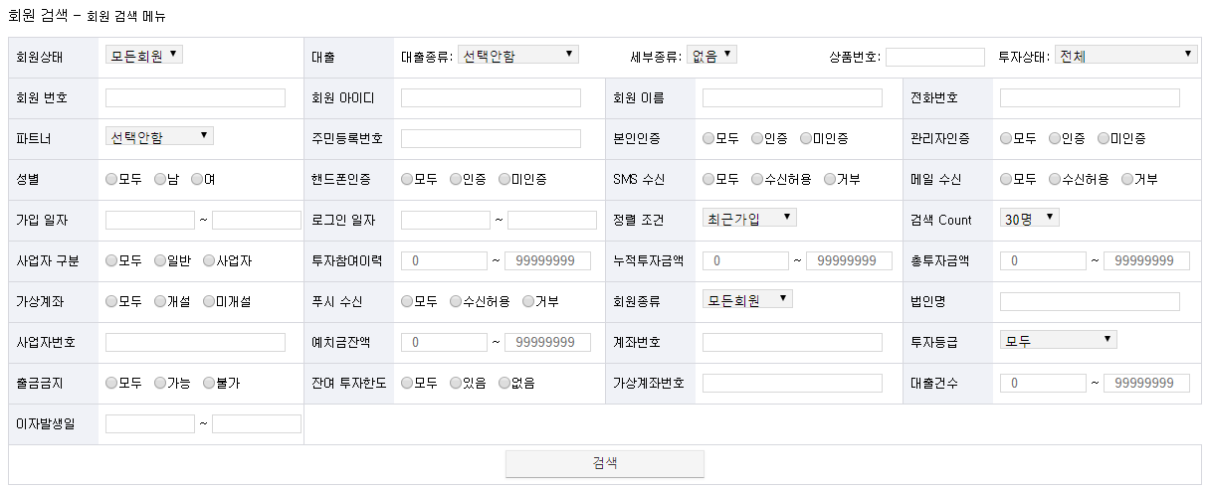
토스회원 관리자 페이지
관리자 – 회원조회 페이지
[Description]
1]
가입경로 – 최초로 가입한 경로
2]
제휴회원 투게더펀딩 연동가입 여부
미가입 : 투게더펀딩 연동가입 미진행
가입 : 투게더펀딩 연동 가입 완료
3]
토스 1차 가입의 경우 주소 공란
4]
토스1,2차 가입 / 투게더펀딩 미가입 회원의 경우
ID 값이 없기 때문에 회원 [휴대폰번호@togetherapps.com] 표시
5]
토스가입 회원 – TOSS 표시
핀크가입회원 – FINNQ 표시
TOSS 회원 표시
선택안함
together | 회원 | 대출 | 투자 | 예치금 | 상환 | 고객센터 | 이벤트 | 통계 | 설정 | [logout]
회원 조회
친구 초대
문자 발송
메일 발송
푸시 발송
문자/메일 발송기록
대부업 등록증 관리
법인회원 신청 관리
기관 관리
선택안함
Toss
Finnq
1
가입 경로
2
선택안함
제휴 회원 가입 여부
모두
미가입
가입
00,000 건
아이디(회원번호) / 가상계좌 / 대출건수 | 파트너 | 이름 | 성별 | 생일 | 전화번호 | 주소 | 가입일자 / 로그인일자
{휴대폰 번호} [30129] 대출건수 : 0건 | TOGETHER | 홍길동 | F | 00000000 | 01000000000 | - | 2018-05-14 17:09:23 2018-05-14 17:09:24
{휴대폰 번호} [30129] 대출건수 : 0건 | TOGETHER | 홍길동 | M | 00000000 | 01000000000 | 12058 경기 남양주시 진접읍 금곡리 1075 신영지웰아파트 2005동 1102호 | 2018-05-14 17:09:23 2018-05-14 17:09:24
lleemikyung@gmail.com [30129] 대출건수 : 0건 | TOGETHER | 홍길동 | M | 00000000 | 01000000000 | 12058 경기 남양주시 진접읍 금곡리 1075 신영지웰아파트 2005동 1102호 | 2018-05-14 17:09:23 2018-05-14 17:09:24
lleemikyung@gmail.com [30129] 대출건수 : 0건 | TOGETHER | 홍길동 | M | 00000000 | 01000000000 | 12058 경기 남양주시 진접읍 금곡리 1075 신영지웰아파트 2005동 1102호 | 2018-05-14 17:09:23 2018-05-14 17:09:24
엑셀다운로드
4
5
3
일반회원 | 본인인증 | 폰인증 | 계좌인증 | 가상계좌 | TOSS | FINNQ
일반회원 | 본인인증 | 폰인증 | 계좌인증 | 가상계좌 | TOSS
일반회원 | 본인인증 | 폰인증 | 계좌인증 | 가상계좌 | TOSS
일반회원 | 본인인증 | 폰인증 | 계좌인증 | 가상계좌 | TOSS

Slide 31
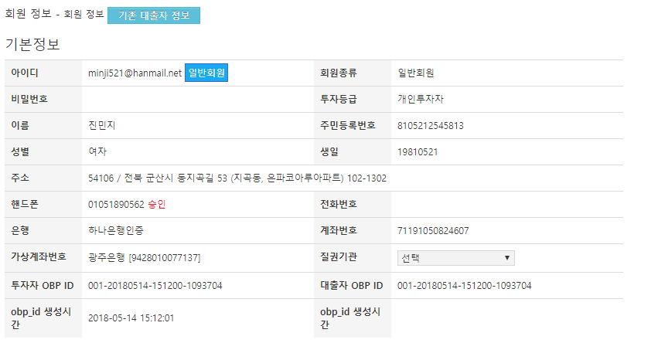
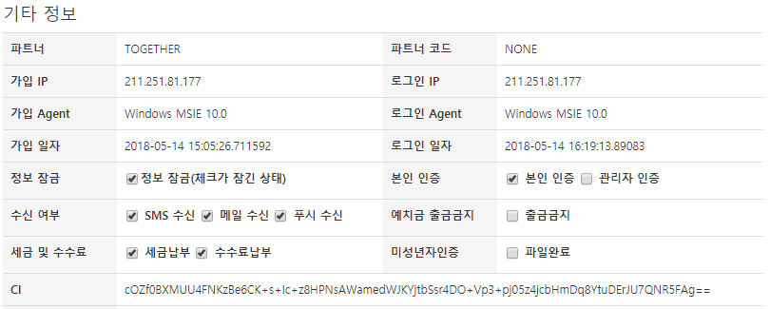

토스회원 관리자 페이지
토스 회원 – 회원정보 페이지
토스 회원 – 회원정보 페이지
together | 회원 | 예치금 | 투자 | 고객센터 |  | [logout]
회원 정보
회원 정보 수정
대부업등록 정보
법인 가입승인서류
1
가입 경로 | Toss | 토스ID | q32412l3h54k12h
2
3
국적 | 내국인 | 핀크ID | -
4
5
서브이메일 |  | 서브 핸드폰 | -
6
[Description]
1] 최초 가입경로 표시
2] 토스가입시 부여 받은 ID 표시
3]국적 표시
-내국인
-외국인
4] 핀크가입시 부여 받은 ID표시
5] 서브 이메일 표시
6] 서브 핸드폰 표시

Slide 32
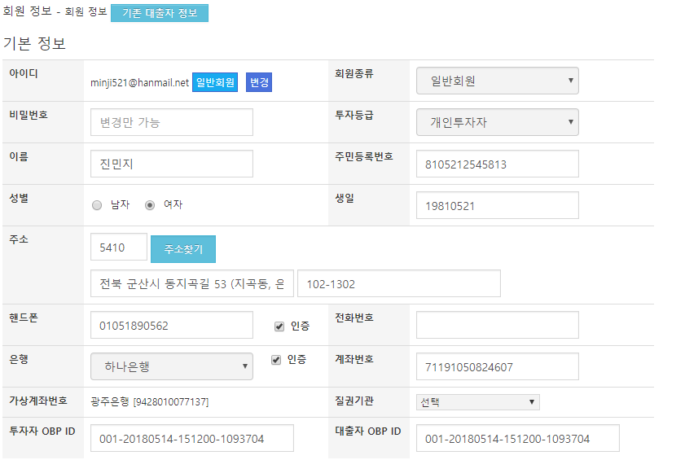
토스회원 관리자 페이지
토스 회원 – 회원정보 수정 페이지
토스 회원 – 회원정보 수정 페이지
together | 회원 | 예치금 | 투자 | 고객센터 |  | [logout]
회원 정보
회원 정보 수정
대부업등록 정보
법인 가입승인서류
[Description]
1] 최초 가입경로 표시
2] 토스가입시 부여 받은 ID 표시
3]국적 표시
-내국인
-외국인
4] 핀크가입시 부여 받은 ID표시
5] 서브 이메일 표시
- 수정 가능
6] 서브 핸드폰 표시
- 수정 가능
1
2
가입경로 | Toss | 토스 ID | Yyyy-mm-dd Hh:mm:ss
4
국적 | 내국인 | 핀크 ID | 00000000000@together.com
3
서브이메일 |  | 서브 핸드폰
Input Field
Input Field

Slide 33
감사합니다.

